Slide 1
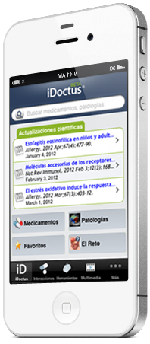
iDoctus: La revolució mòbil arriba a la pràctica mèdica diària
XVI Jornades Tècniques d’Entitas
de Base Associativa
Monestir de Poblet, 15 de novembre del 2012
®
Medicina en el palmell de la teva mà

Slide 2
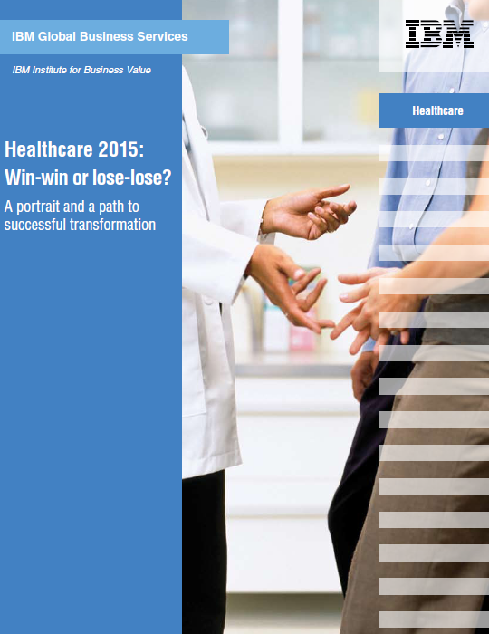
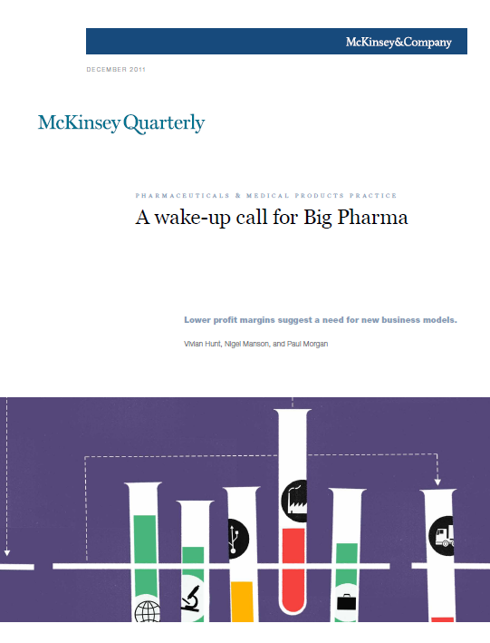
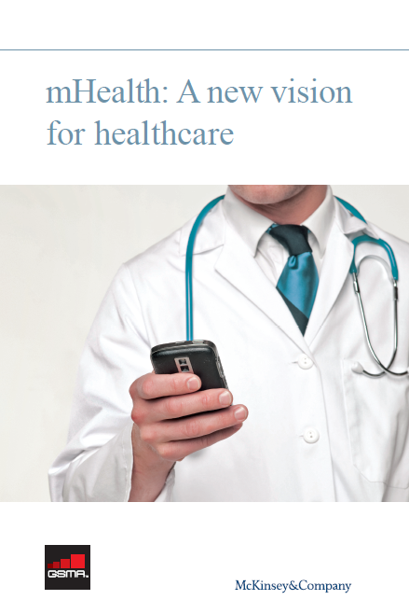
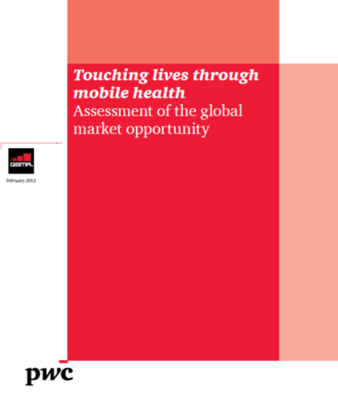
mHealth: una oportunitat única de
“reinventar” la Sanitat
%
~10% PIB en Sanitat… i creixent
Mercat de mHealth mundial: $23B en el 2017
$1B d'inversions en start-ups de Salut 2.0 en 9M2012

Slide 3


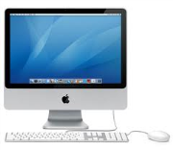
%
La revolució mòbil ja ha arribat als metges
Plataforma d'accés a la informació mèdica
El mòbil és ja el vehicle principal per accedir a la informació mèdica pels metges
Accés
Internet
Accés mòbil

Slide 4
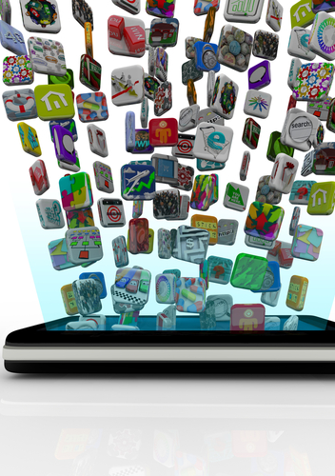
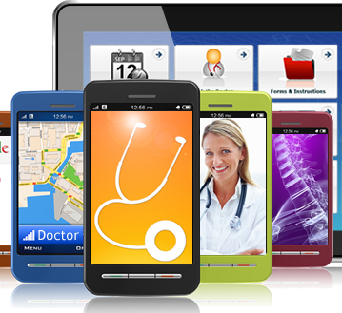
%
L'oferta d'aplicacions mèdiques està molt fragmentada
~10.000 apps de Salut/ Medicina a l’Apple AppStore
45% metges americans es baixen 50+ apps
85% metges s’han descarregat apps que no utilitzen
En mitjana, un metge utilitza 29 apps mensualment i 7 diàriament

Slide 5
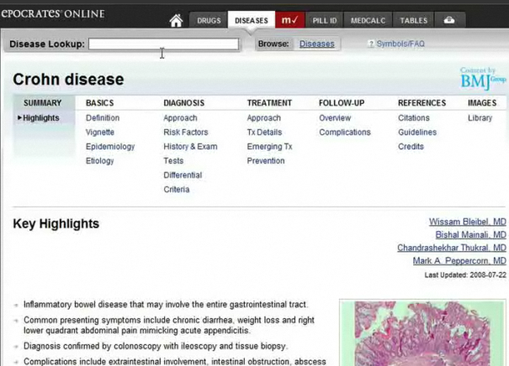
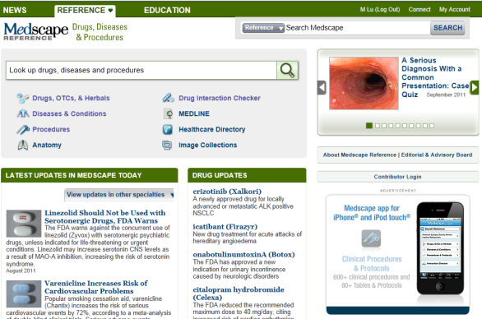
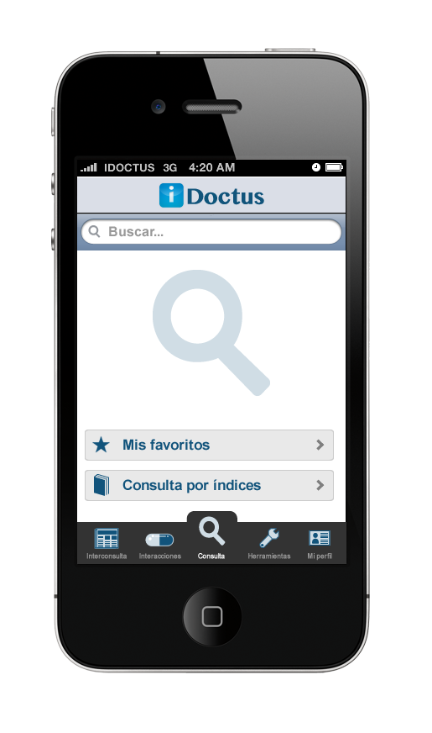
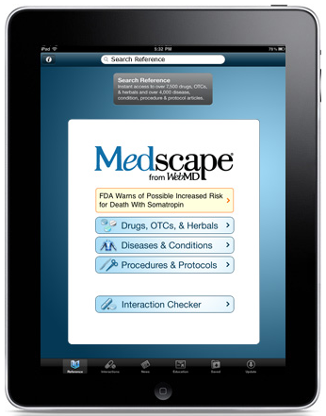
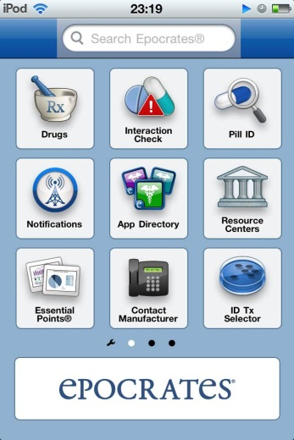
%
Dues referències d'èxit en aplicacions mèdiques per a professionals sanitaris
Informació i ajut a diagnòstic/prescripció
330.000 metges i 1,3M de professionals sanitaris
Portal de referència en informació mèdica professional
1,5M+ usuaris enregistrats a l’aplicació mòbil

Slide 6
%
Unes eines molt utilitzades pels metges…
>40% metges utilitzen
4+ vegades al dia
~50% l’utilitzen en la interacció amb pacients
>80% l’utilitzen a l’hospital/centre d’atenció

Slide 7
%
…pel seu elevat valor en la pràctica mèdica diària
~70% metges eviten una o més reaccions adverses per setmana
~55% metges estalvien més de 20 minuts al dia
~70% metges recepten alternatives de menor cost per accés a major informació
>50% metges es mantenen actualitzats mitjançant alertes científiques

Slide 8

%
A la revolució de mHealth, Espanya parteix d'una bona posició tecnològica…
Penetració de “smartphones”
Percentatge sobre població. 2011
Penetració de iPads en Sanitat
Percentatge de metges. 2011
Singapur
Regne Unit
Hong Kong
Suècia
Alemanya
Austràlia
França
Espanya
Dinamarca
Itàlia
Israel
Finlàndia
Espanya
Fuente: Tomi Ahonen Consulting 2011; Manhattan Research Taking the Pulse Europe 2012

Slide 9
%
…i amb una actitud favorable a la innovació tecnològica dels metges espanyols
Impacte de las TIC a la Sanitat
Percentatge de metges (benefici net)
Principals beneficis, Espanya
Percentatge de metges (benefici net)
Espanya
Coordinació/
Processos
Singapur
Alemanya
Dades per
Investigació
Anglaterra
Qualitat
Tractament
França
Austràlia
Seguretat
Tratament
Canadà
Qualitat
Diagnòstic
Estats Units
Fuente: “Insight-driven health” – Accenture 2011

Slide 10
iDoctus: Medicina en el palmell de la mà
1
Actualització científica
2
Consulta/ajut al diagnòstic i tractament
3
Calculadores mèdiques
4
Col·laboració

Slide 11
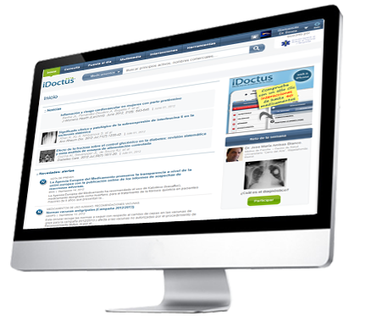
iDoctus: Medicina en el palmell de la mà
Informació completa de tots els medicaments
Monografies de 600+ patologies
Comprovació d'interaccions
Calculadores mèdiques
Actualització científica en espanyol de 160+ revistes
Repte de la setmana
Col·lecció multimèdia
Que és iDoctus
Elementos diferenciales
Multi-plataforma
Continguts en local
Utilitzada ja per 5.000+ metges (en 3 mesos)
Independent de la indústria farmacèutica
Les millors fonts: CGCOF, EMC
Avalada per les principals societats científiques
Pilotada a l’H.Ramón y Cajal y C.M.Teknon
Elements diferencials

Slide 12
iDoctus: Medicina en el palmell de la mà
Impacte de l’ús de iDoctus
Millora de la productivitat
100-120 minuts setmanals d'estalvi de temps per l'ús en consulta de iDoctus
Increment de
la seguretat
Ajuda al diagnòstic i prescripció
Reducció d'ingressos per problemes amb medicaments
Reducció
de costos
Transparència en el cost dels tractaments
Sensibilització del metge

Slide 13
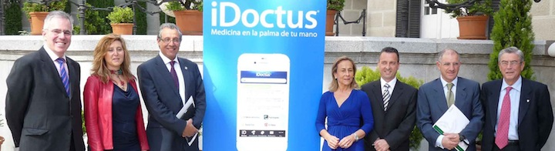








Amb el suport de les principals societats mèdic-científiques d'Espanya
%

Slide 14
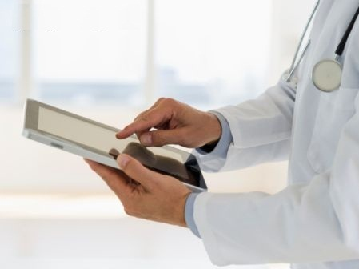
iDoctus: La revolució mòbil arriba a la pràctica mèdica diària
®
  www.iDoctus.com
  soporte @ idoctus.com
  +34-91 564 99 80
Medicina en la palma de tu mano

Slide 15
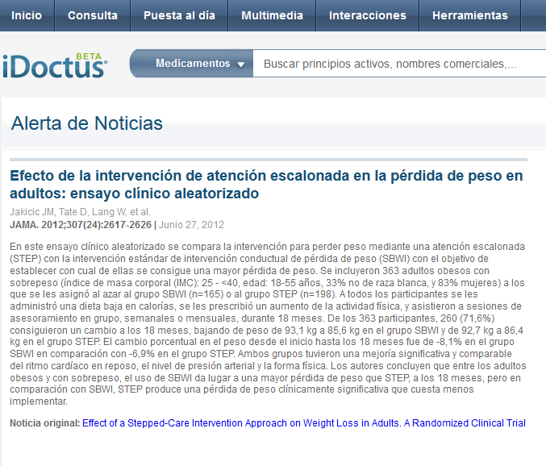

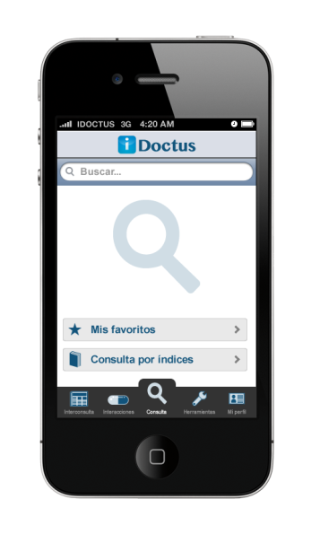
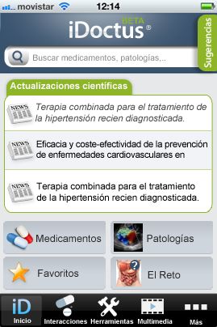
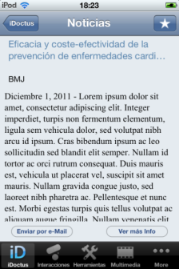
%
Alertas de actualización científica
de 160+ publicaciones de alto impacto
1
Revisión continua de más de 160 publicaciones internacionales de mayor impacto.
Resumen y traducción de noticias más relevantes.
Segmentación por intereses y especialidad médica de cada usuario.

Slide 16
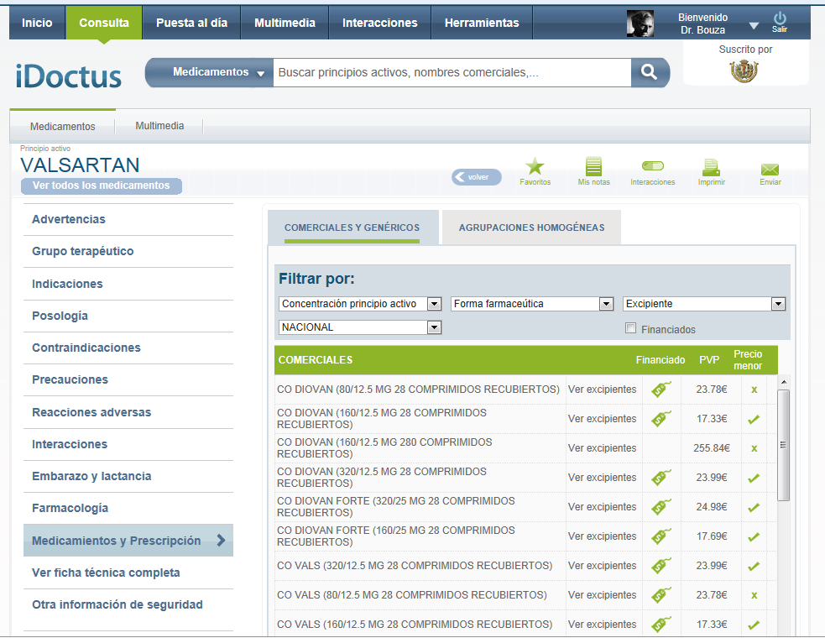
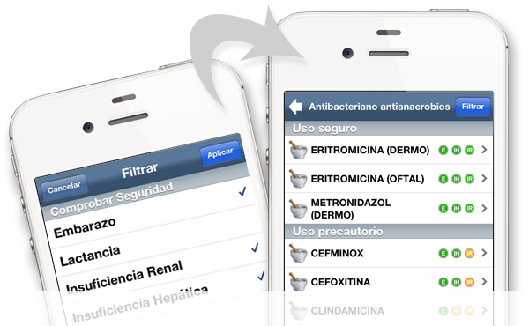

%
Información completa e independiente
sobre medicamentos y prescripción
2
Contenido procedente de

Slide 17
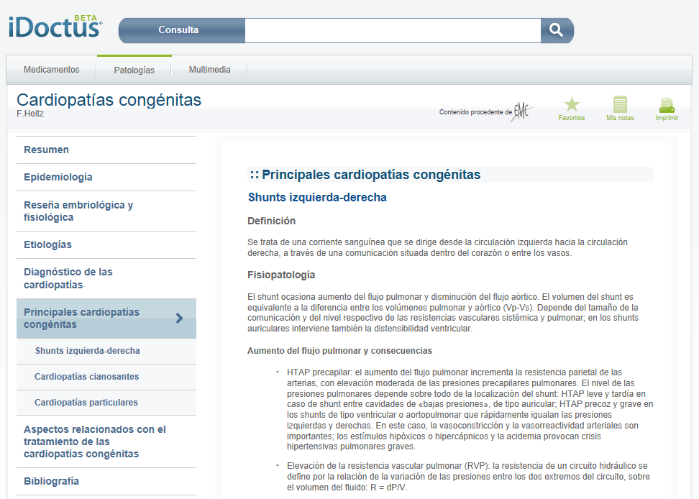
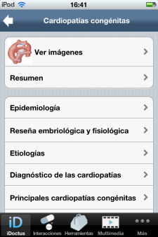
%
2
Monografías de 600+ patologías

Slide 18
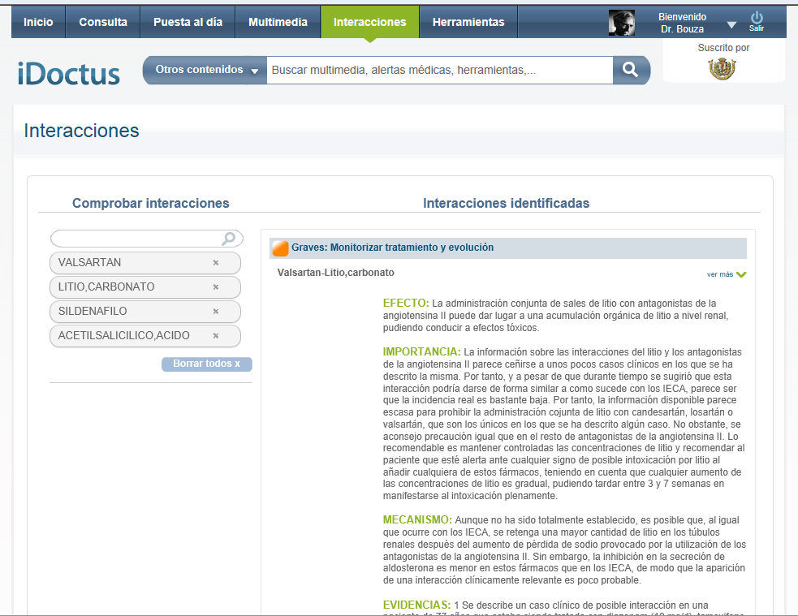
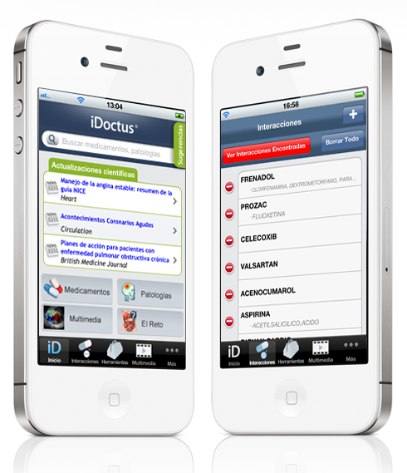
%
Comprobador de interacciones medicamentosas en 3 clics
3
Contenido procedente de

Slide 19
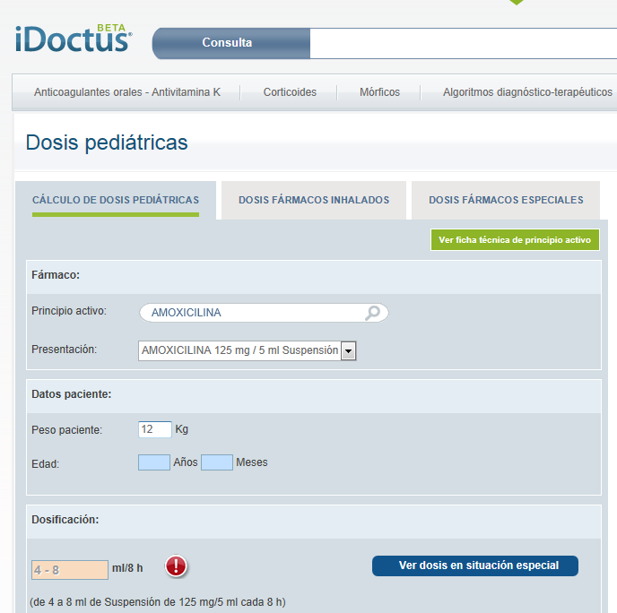
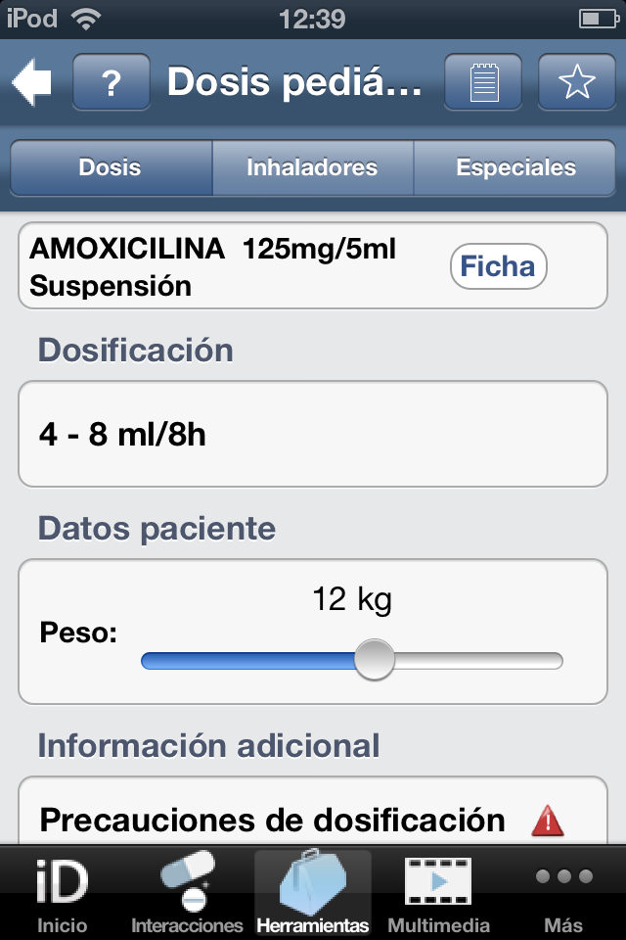
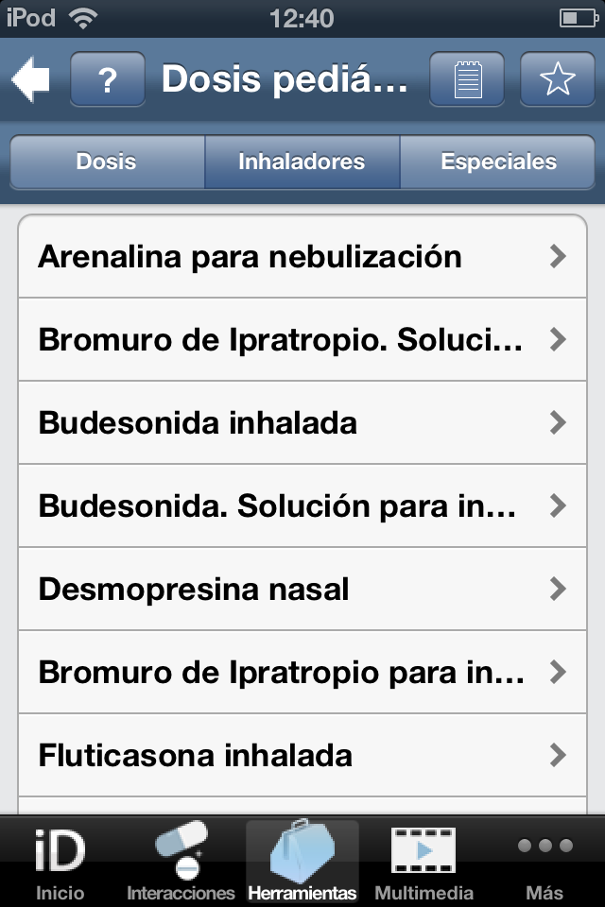
%
Calculadoras médicas para mejorar
la seguridad y la productividad
3

Slide 20
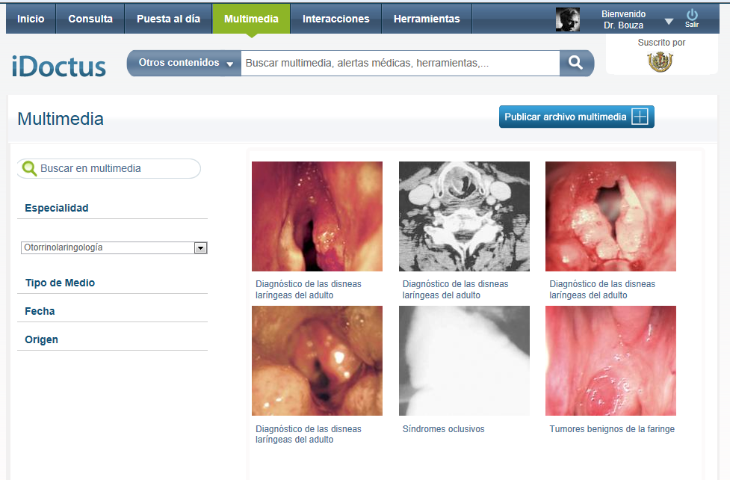
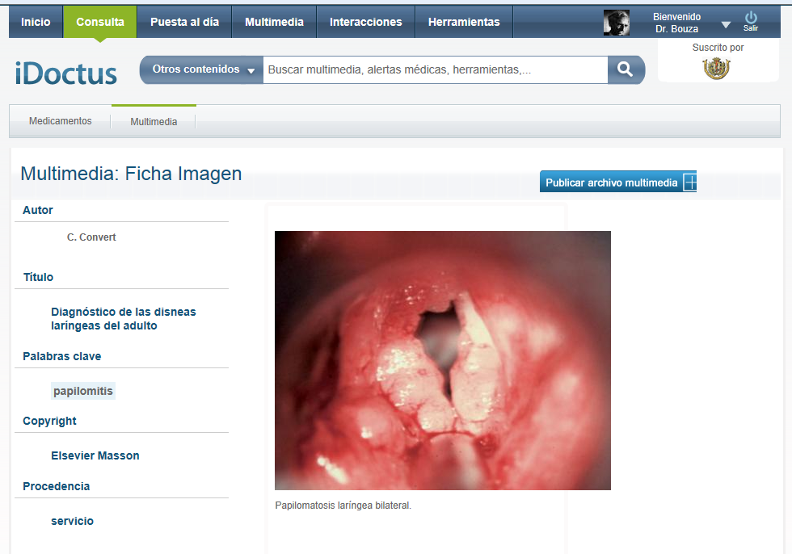
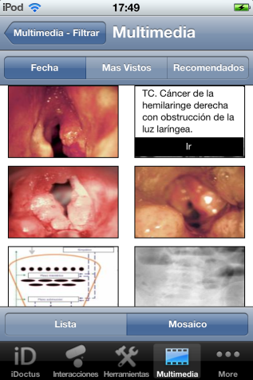
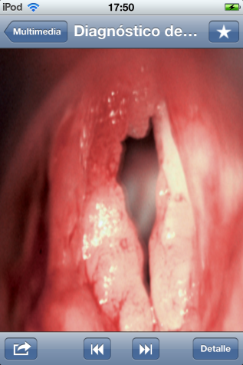
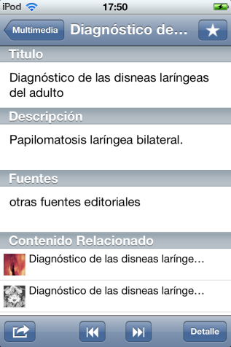
%
Colección multimedia con
3.000+ imágenes y videos médicos
4

Slide 21
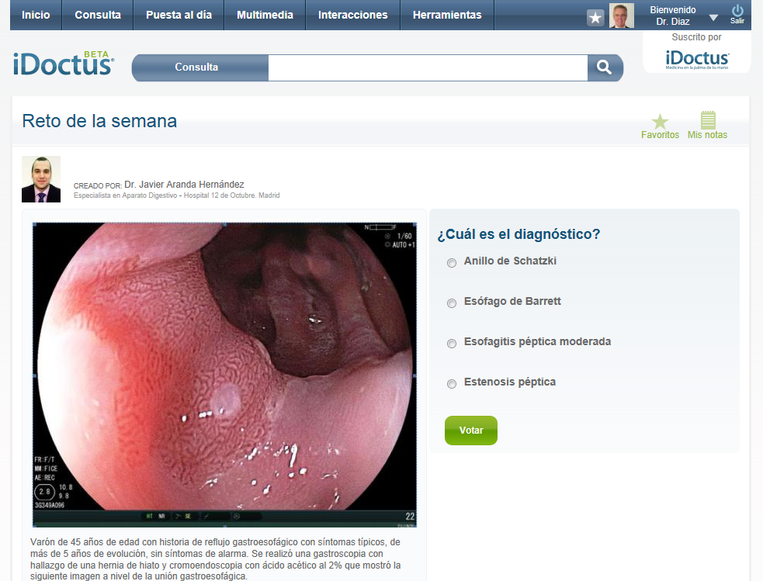
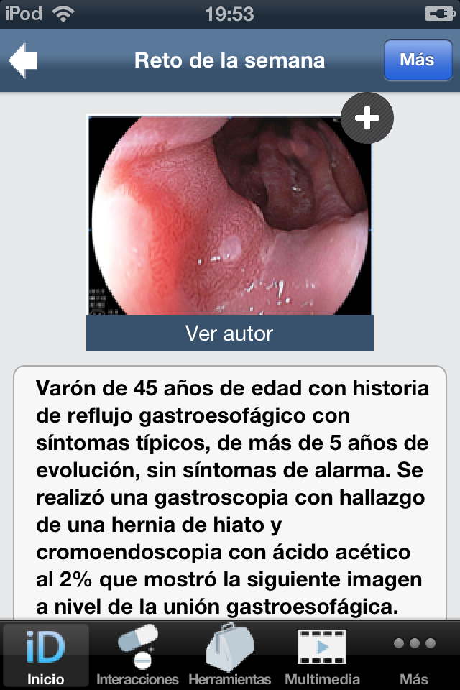
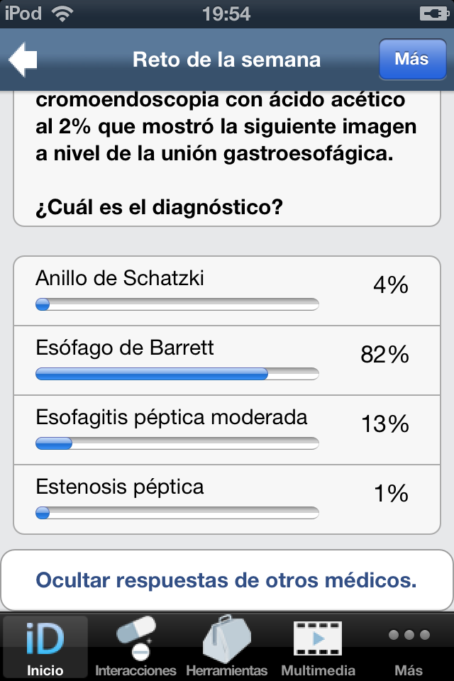
%
Reto de la semana para desarrollar las habilidades diagnósticas de los médicos
4

Slide 22

Gràcies
®
Medicina en el palmell de la teva mà
  www.iDoctus.com
  soporte @ idoctus.com
  +34-91 564 99 80

